Slide 1

HCT NLP Week 1
课程介绍
以及word2vec

Slide 2
Outline
项目介绍和课程安排
初始词向量Word2vec
Skip-gram、CBOW模型
初识深度学习框架

Slide 3
Outline
项目介绍和课程安排
初始词向量Word2vec
Skip-gram、CBOW模型
初识深度学习框架

Slide 4
NLP
三类问题
分类问题
序列标注问题
序列到序列问题
文本摘要
机器翻译
Seq2seq问题
问答
对话
其它
竞赛网址

Slide 5
算法
职业
目标
tob，toc
NLP/CV等
算法工程师/研究员
相关复合型人才

Slide 6
数据仓库
算法模型
代码部署api
分布式集群
课程项目的定位
算法能力的匹配

Slide 7
Week1
问答摘要与推理-项目课程简介
项目介绍和课程安排
初始词向量Word2vec
Skip-gram、CBOW模型
初识深度学习框架
Week2
问答摘要与推理-词向量实践
词向量计算两种优化方法
词向量在工程中的具体实现
RNN递归神经网络结构
RNN、LSTM、GRU
Week3
问答摘要与推理-Seq2Seq（一）
Encoder-Decoder结构
Attention机制
模型Layer、Model构建
Seq2Seq训练
Week4
问答摘要与推理-Seq2Seq（二）
深度学习框架图计算理论
Beam search
Seq2Seq推理
Baseline代码实践
Week5
问答摘要与推理- 项目模型算法提升
OOV 和Word-repetition解决
Training Strategies
抽提式文本摘要基本方法
相关代码实践
Week6
问答摘要与推理- 项目代码部署与总结
项目结果评估
模型部署相关知识
面试技巧
项目全方位总结
作业
研讨课
评比

Slide 8
Github的使用
每个人都要注册github
批改作业
作品展示
开发习惯
细节
代码结构
https://github.com/github/gitignore/blob/master/Python.gitignore
https://github.com/paperswithcode/releasing-research-code/blob/master/templates/README.md

Slide 9
Outline
项目介绍和课程安排
初始词向量Word2vec
Skip-gram、CBOW模型
初识深度学习框架

Slide 10
语言模型
今天欢迎同学们来到后厂理工学院学习课程。
今天欢迎同学们后厂理工学院来到学习课程。
今天欢迎同学们来到后厂理工学院课程学习。

Slide 11
神经网络语言模型（NNLM）

Slide 12
语言的表达形式
discrete symbols
by their context

Slide 13

Word2vec
- 有一个很大的词表库
- 在词表中的每一个词都可以通过向量表征
- 有一个中心词c，有一个输出词o
- 用词c和o的相似度来计算他们之间同时出现的概率
- 调整这个词向量来获得最大的输出概率

Slide 14
Word2vec-objective function

Slide 15
Word2vec-objective function
How to calculate P ?

Slide 16

Outline
项目介绍和课程安排
初始词向量Word2vec
Skip-gram、CBOW模型
初识深度学习框架

Slide 17
Skip-gram模型

Slide 18
Skip-gram模型

Slide 19
Skip-gram模型

Slide 20
Skip-gram模型

Slide 21
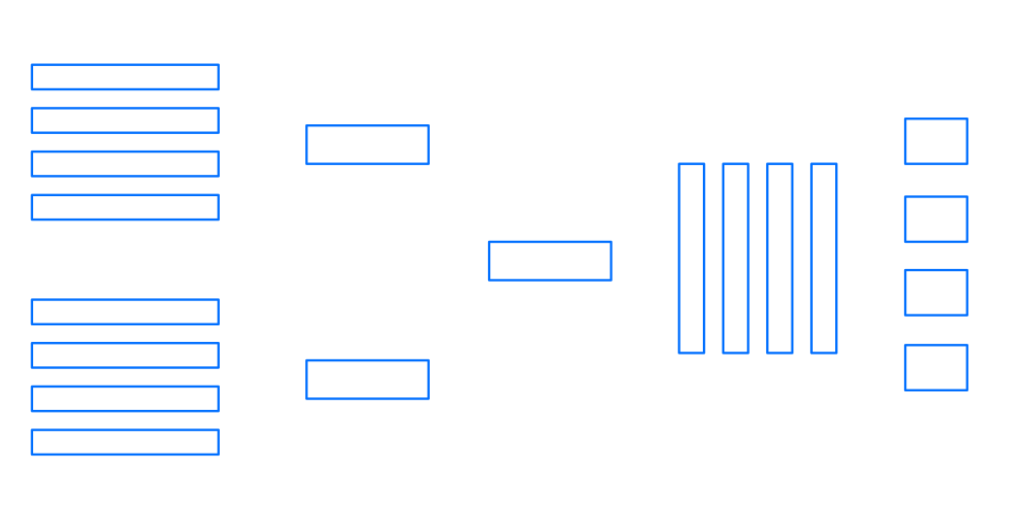
CBOW模型

Slide 22
Sg与cbow区别
计算复杂度O
周围词的影响

Slide 23
Outline
项目介绍和课程安排
初始词向量Word2vec
Skip-gram、CBOW模型
初识深度学习框架

Slide 24
框架产品结构

Slide 25
动态图机制
DyGraph
Eager execution
更加灵活便捷的代码组织结构： 使用python的执行控制流程和面向对象的模型设计
更加便捷的调试功能

Slide 26
Data

Slide 27
homework

Slide 28
Bye ！

